Slide 1


מבנה צה"ל,
תפקידי הצבא, סמלים, דרגות ורוח צה"ל

Slide 2
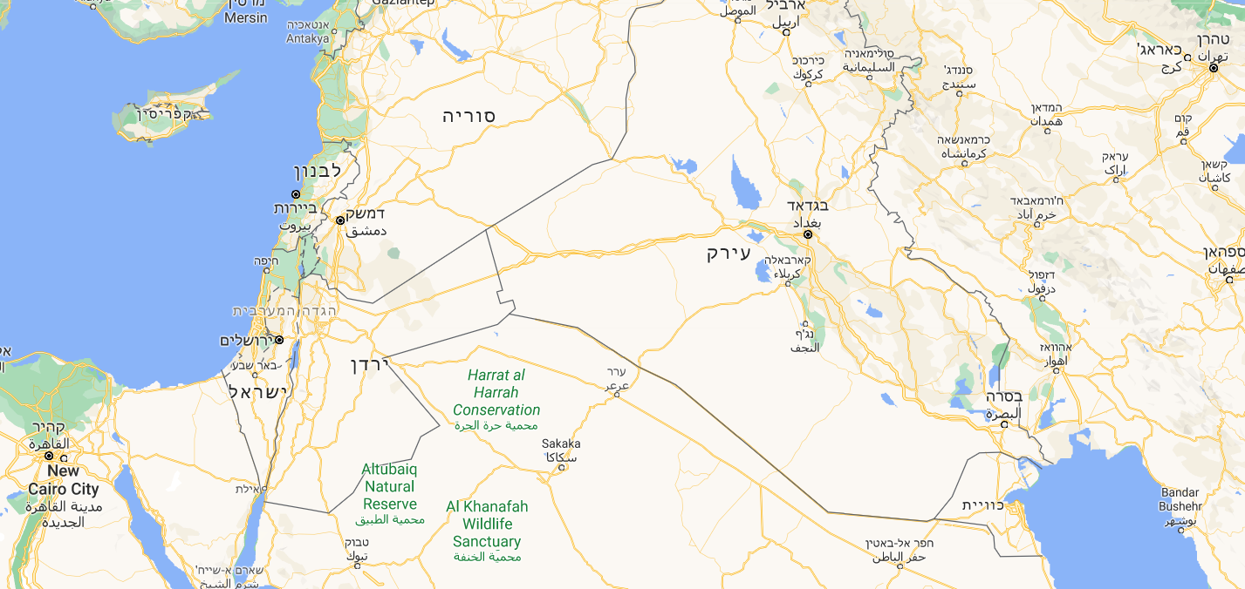

Slide 3
למה מדינה צריכה צבא?
הגנה (אויר, ים, יבשה)
תקיפה (אויר, ים, יבשה)
חינוך (כור היתוך)
התיישבות (נח"ל)
חילוץ והצלה
חיברות (סוציאליזציה)
נתונים: כ-180,000 חיילים, 40,000 בקבע ועוד כחצי מיליון חיילי מילואים.
תקציב: כ-70 מיליארד שקלים מתוך 540 מיליארד תקציב מדינה.

Slide 4


Slide 5
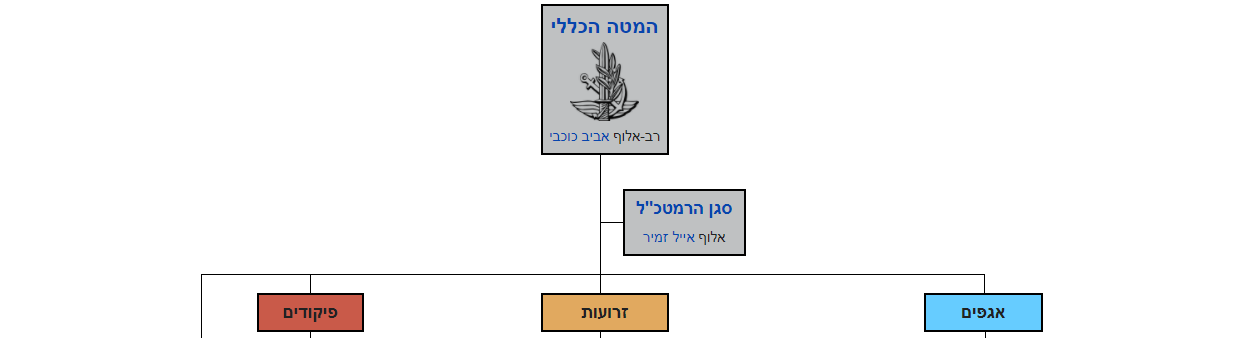

Slide 6
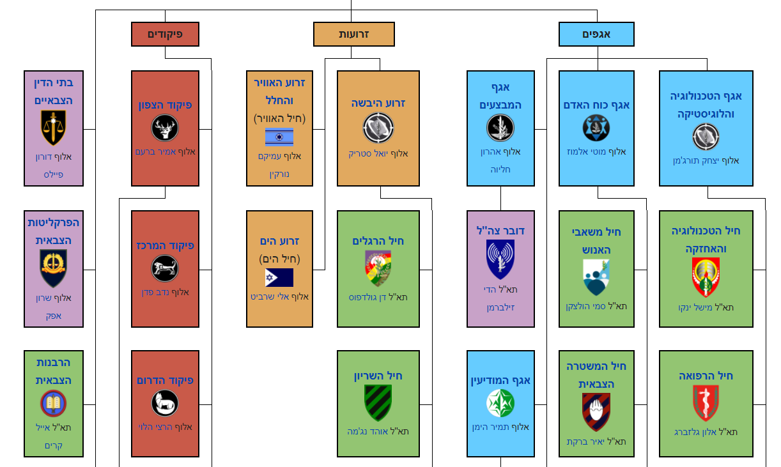

Slide 7
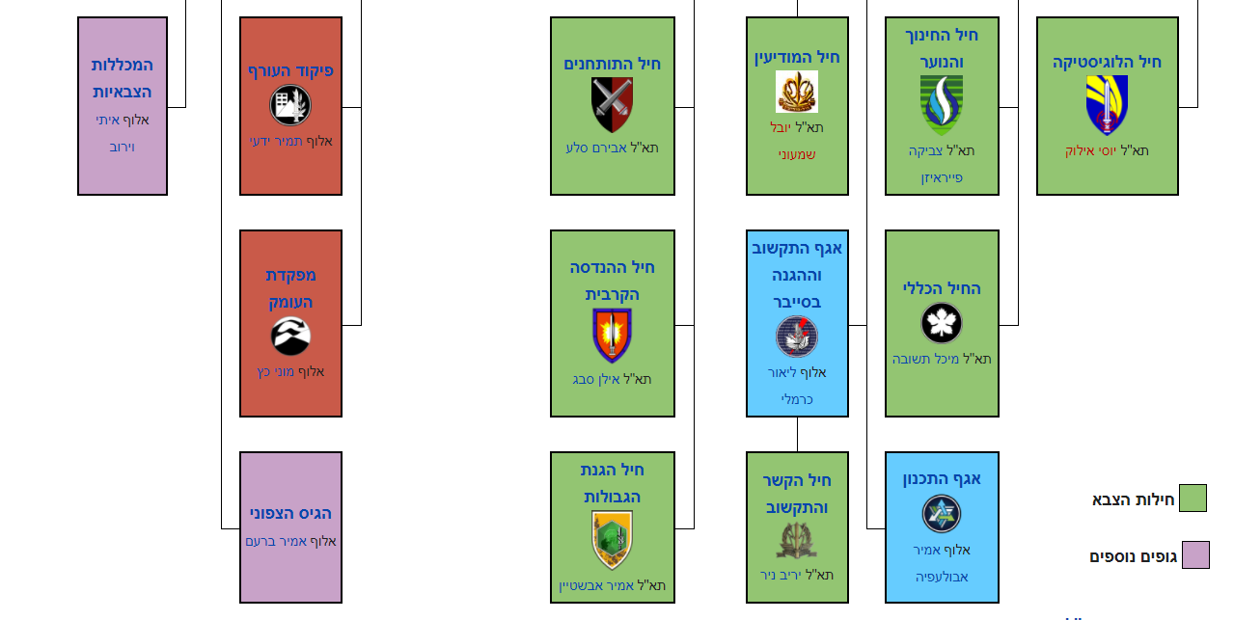

Slide 8
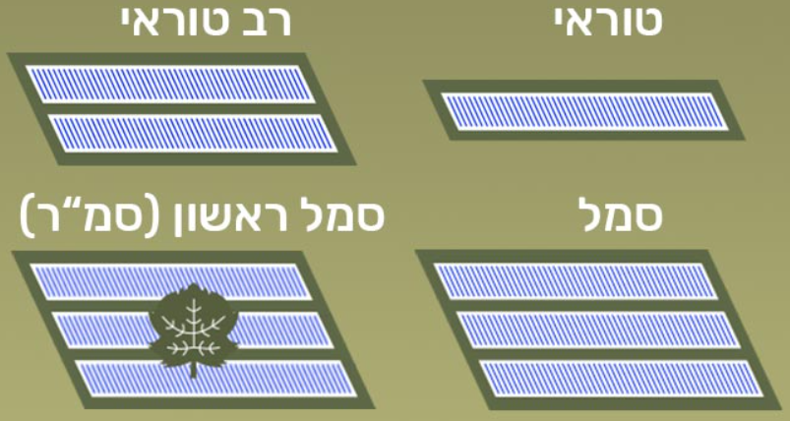
חוגר הוא חייל בשירות חובה. דרגות החוגרים נתפרות לקטע השרוול שבין המרפק לכתף משני הצדדים, בניגוד לדרגות הקבע הנענדות על הכתף. רקע דרגות החוגרים הינו ירוק, פרט מחיל האוויר שבו הרקע כחול וחיל הים שבו הינו זהוב.

Slide 9
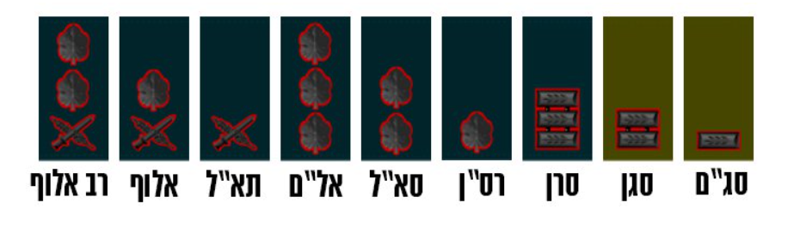
הקצין הוא חייל בשירות קבע שעבר קורס קצינים או שהוסמך לקצונה במסגרת אחרת (כמו קצין מקצועי או עתודאי אקדמאי). צבען של הדרגות הינן ארד על רקע אדום, פרט לדרגות חיל האוויר שצבען כסף ודרגות חיל הים שצבען זהב. הקצינים בצה"ל מוסמכים בבסיס ההדרכה (בה"ד) 1 הידוע גם בשמו בית-הספר לקצינים. לאחר הכשרה בסיסית כקצין עורפי, תומך לחימה או קרבי, עובר כל קצין תהליך הנקרא "השלמה חילית" שבסיומו הוא מקבל את דרגת הקצונה הראשונה שלו.

Slide 10
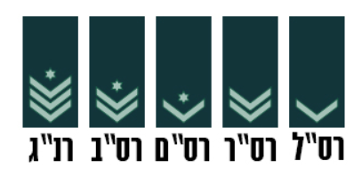
הנגד הוא איש קבע המחליט להמשיך לשרת בצבא בשירות קבע מעבר לתקופה המחייבת בחוק וזאת ללא מעבר קורס קצינים. נגד הינו לרוב הסמכות המקצועית ביחידה שעבר הכשרה מקצועית לעסוק בנושא הנמצא תחת תחום אחריותו. דרגות הנגדים נענדות על כותפות החולצה משני הצדדים הממוקמות מעל הכתף.

Slide 11
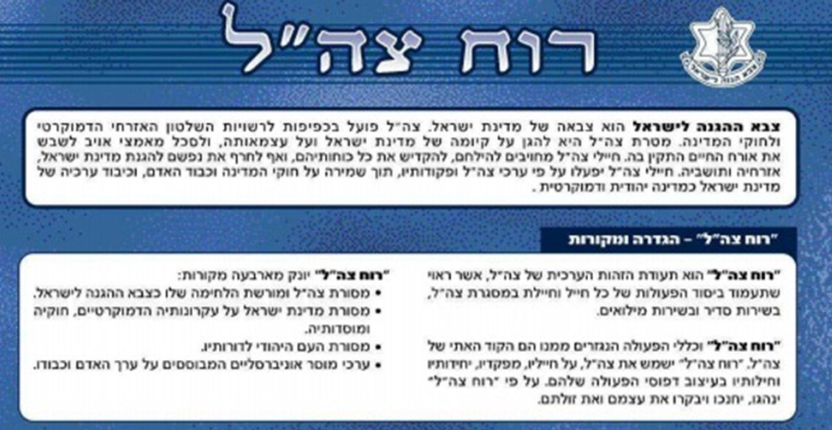

Slide 12
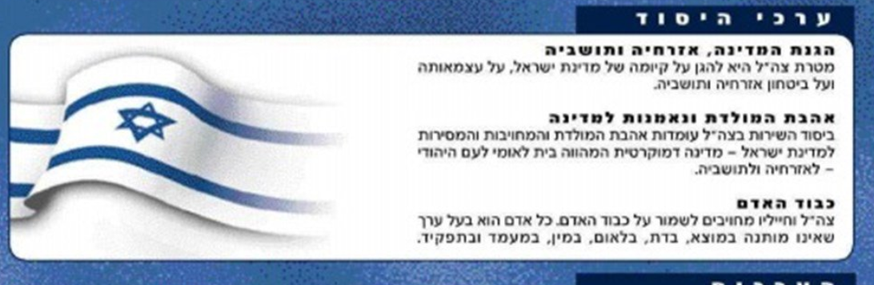

Slide 13
